Slide 1
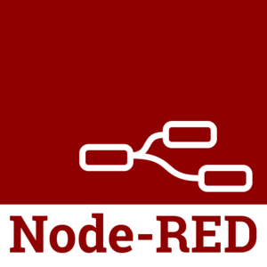
Node-RED: uno strumento per lo sviluppo rapido IoT

Slide 2


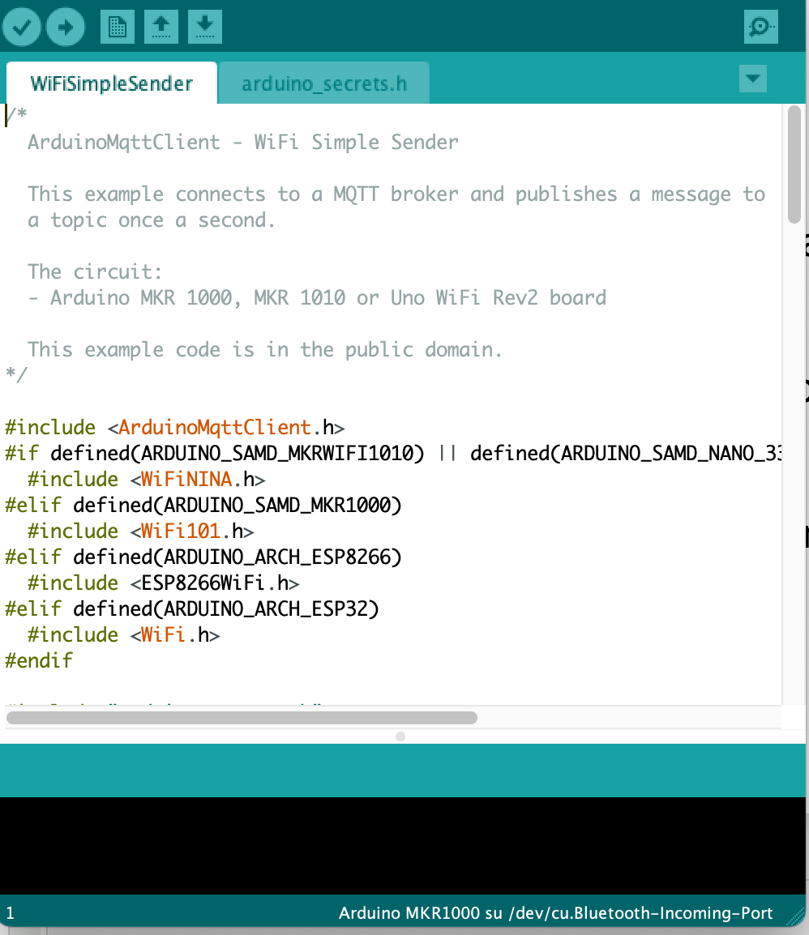
Cosa impareremo?
le caratteristiche e funzionalità principali di Node-RED
cos'è la programmazione low-code e flow-based
come interagire con l'editor grafico di Node-RED
come sviluppare in Node-RED una semplice applicazione per l'acquisizione, elaborazione e visualizzazione di dati provenienti da dispositivi IoT
come visualizzare tali dati in tempo reale con una dashboard accessibile da web

Slide 3
Caratteristiche principali di Node-RED
flow-based
low-code
uno strumento per programmazione event-driven
basato su programmazione
low-code
flow-based
open source, basato su Node.js
librerie per la programmazione IoT
open-source Node.js
event-driven,
IoT

Slide 4
Programmazione flow-based
un programma Node-RED è una collezione di flussi (flow)
Terminologia
un flusso è una sequenza di nodi computazionali interconnessi attraverso i quali i dati fluiscono e vengono processati

Slide 5
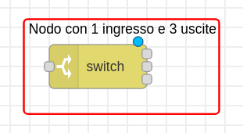
Nodi
Terminologia
un nodo è un blocco di base di un flusso ed esegue semplici operazioni sui dati che fluiscono
un nodo ha al più un ingresso e zero o più uscite
un nodo senza ingresso viene detto sorgente (source)
un nodo senza uscite viene detto destinazione (sink)
gli altri nodi vengono detti intermedi

Slide 6
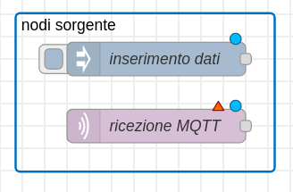
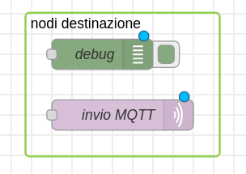
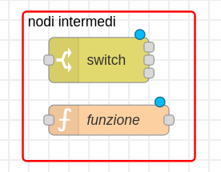
Esempi di nodi
nodi sorgenti
inserimento di dati nel flusso
ricezione di dati con protocollo MQTT
nodi destinazione
debugging per visualizzazione dei risultati
invio di dati con protocollo MQTT
nodi intermedi
switch: collega l'ingresso a zero o più uscite
funzione: codice JS definito dall'utente

Slide 7

Quick check

Slide 8
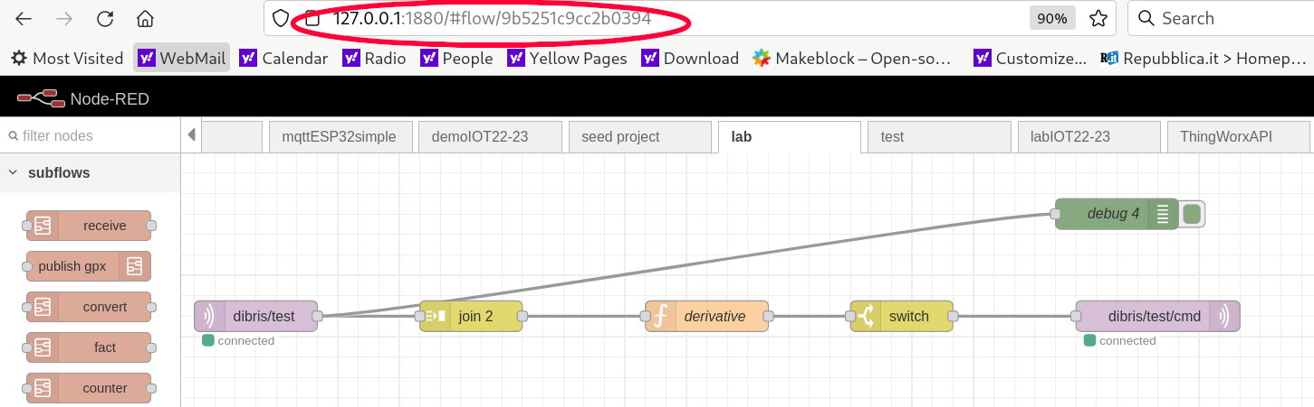
Alcuni dettagli operativi
è possibile sviluppare e eseguire un programma Node-RED con un qualsiasi web browser
di fatto Node-RED permette l'esecuzione di un server con varie funzionalità principali

Slide 9
Alcuni dettagli operativi
editor grafico
applicazione su rete
Funzioni principali:
editor grafico che permette all'utente di definire i flussi del programma tramite interfaccia web
applicazione definita dall'utente in grado di interagire con altre componenti connesse alla rete con diversi protocolli
dashboard (cruscotto)
Funzioni opzionali:
visualizzazione di dashboard
server MQTT
server MQTT

Slide 10
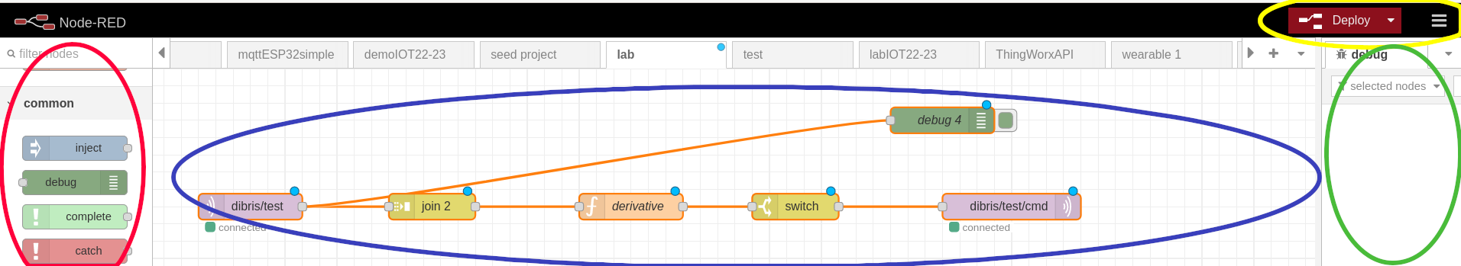
Alcuni dettagli operativi
l'editor grafico è composto da quattro componenti:
un'intestazione con il menù principale e il bottone “Deploy”
una palette a sinistra contenente tutti i tipi di nodi disponibili
un'area di lavoro centrale per definire i flussi del programma
una side-bar multi-funzione a destra
nuovi tipi di nodo possono essere aggiunti alla palette consultando le librerie disponibili su web

Slide 11
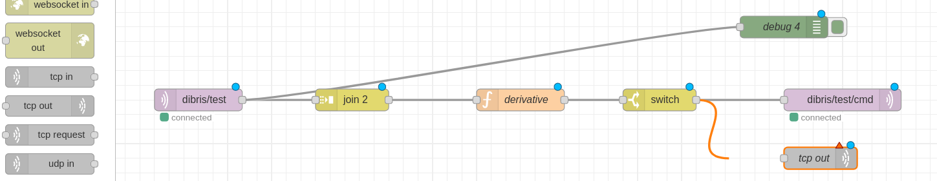
Alcuni dettagli operativi
nuovi nodi possono essere aggiunti a un flusso trascinandoli dalla palette nell'area di lavoro
i nodi vengono collegati tenendo premuto il bottone sinistro del mouse a partire da un ingresso o un'uscita
i nodi di un flusso possono essere configurati tramite doppio click del tasto sinistro del mouse
una volta definiti tutti i flussi il programma può essere eseguito mediante il bottone rosso “Deploy” in alto a sinistra

Slide 12
Quick Check

Slide 13
Esempio di applicazione IoT
stazione meteo
server MQTT
dashboard
l'applicazione acquisisce dati da una stazione meteo dotata di sensori di temperatura, umidità e pressione
le informazioni vengono trasmesse attraverso un server MQTT
l'applicazione Node-RED si connette al server MQTT, elabora le informazioni rilevanti e le visualizza sulla dashboard

Slide 14
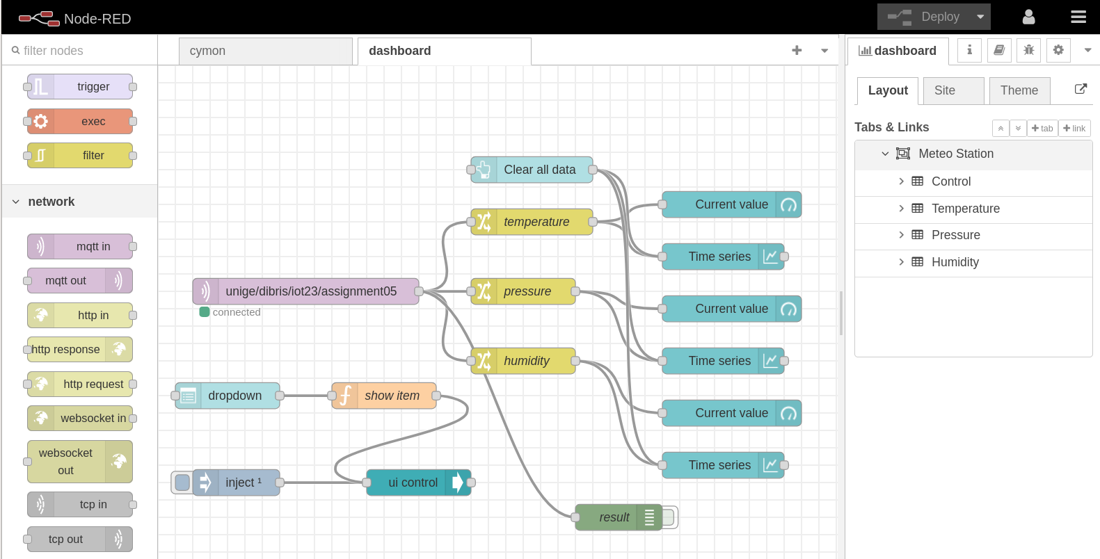
Flussi dell'applicazione
due flussi principali
acquisizione dei dati, elaborazione e visualizzazione con diagrammi e contatori
gestione del menù che permette di visualizzare i dati di uno specifico tipo di sensore (temperatura, umidità e pressione)

Slide 15
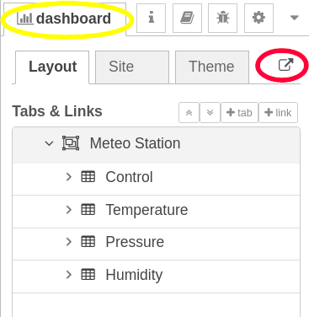
Definizione della dashbord
nella side-bar la scheda “dashboard” permette di configurare le proprietà della pagina web dove la dashboard dell'applicazione è visualizzata
nella scheda “dashboard” la freccia in alto a destra punta al link della dashboard

Slide 16
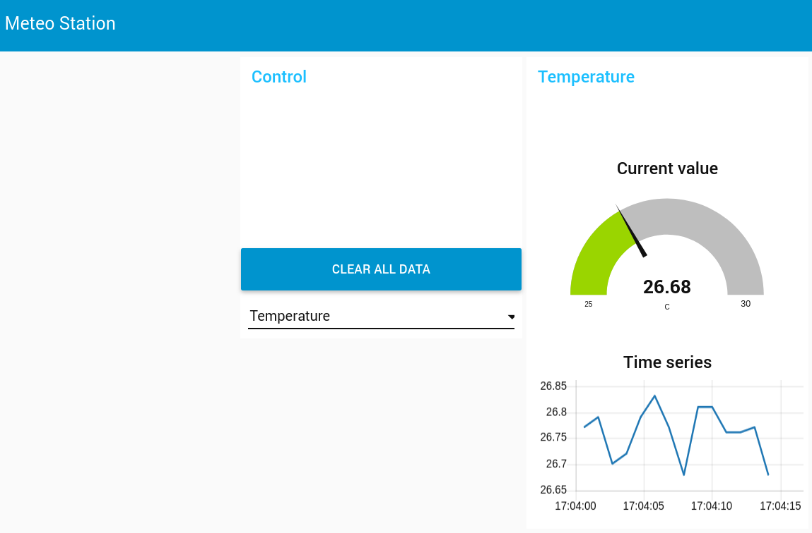
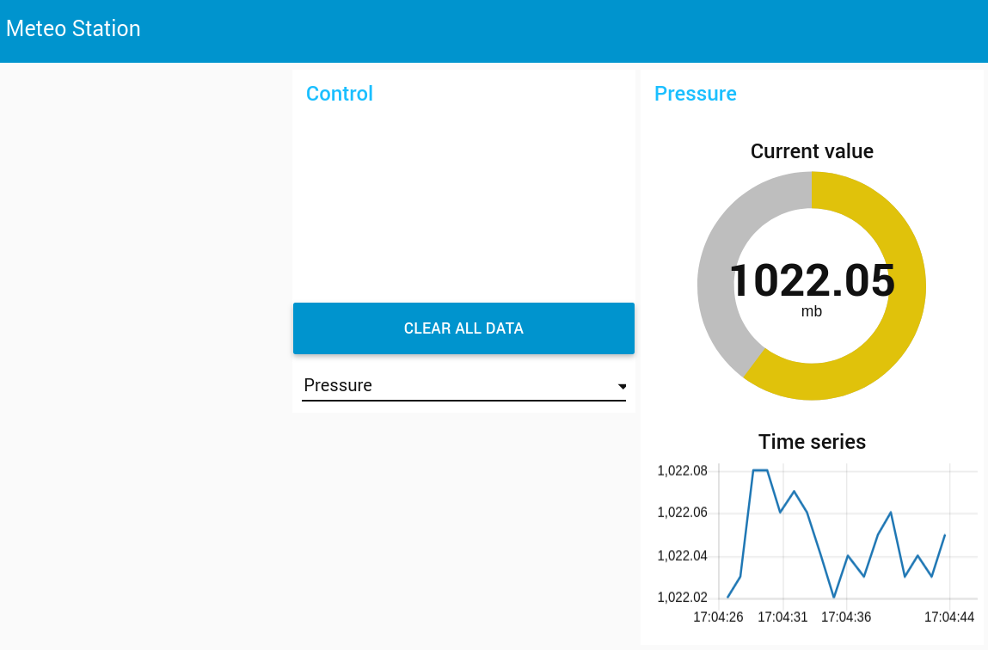
Esempio di visualizzazione
il bottone “clear all data” nella dashboard cancella tutti i dati visualizzati nel diagramma

Slide 17
Quick Check

Slide 18
Cosa abbiamo imparato?
le caratteristiche e funzionalità principali di Node-RED
cos'è la programmazione low-code e flow-based
come interagire con l'editor grafico di Node-RED
come sviluppare in Node-RED una semplice applicazione per l'acquisizione, elaborazione e visualizzazione di dati provenienti da dispositivi IoT
come visualizzare tali dati in tempo reale con una dashboard accessibile da web

Slide 19
Grazie per l’attenzione!

